Slide 1
Paging - Sort - Filter - Search

Slide 2
Phân trang

Slide 3
Lí thuyết phân trang dựa trên offset
Tổng số items: totalItems = 32
Số dòng mỗi trang: itemsPerPage = 10
Tổng số trang: (totalItems + itemsPerPage - 1)/itemsPerPage
totalItems / itemsPerPage +
((totalItems % itemsPerPage ) == 0) ? 0 : 1
(32 / 10) + (32 % 10 == 0) ? 0 : 1
3 + 1 = 4

Slide 4
2. Công thức hiển thị
Nếu đang ở trang i tức (3)
Bỏ qua i-1 trang (2)
Tổng cộng (i-1) * rowsPerPage items => skip
2 * 10 items = 20
Take(rowsPerPage) == Take(0, rowsPerPage)
Max (0, 10) => 2 / 10
Offset: Số item bị bỏ qua - Skip
Limit: Số item mình muốn lấy - Take

Slide 5
3. Các yếu tố phải thể hiện trên giao diện
Tôi đang ở trang nào? // CurrentPage
Số dòng mỗi trang (số lượng item) là bao nhiêu?
rowsPerPage
Tổng số item thỏa điều kiện là bao nhiêu?
TotalItems
Tổng số trang là bao nhiêu? (TotalPages)
Các yếu tố hỗ trợ duyệt trang
Trang kế, trang trước đó
Trang đầu tiên, trang cuối cùng

Slide 6



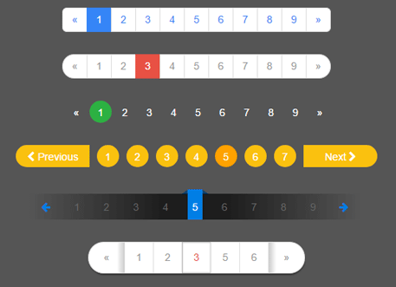

Các phương án phân trang cơ bản

Slide 7
Câu phân trang cơ bản - sql server
string sql = """
select Product_Name, Price,
from Product
order by ID
offset @Skip rows fetch next @Take rows only;
""";

Slide 8
Câu sql để biết tổng số item - sql server
string sql = """
select count(*) over() as TotalItems
from Product
""";

Slide 9
Câu phân trang cuối cùng - sql server
string sql = """
select id, name, price,
count(*) over() as TotalItems
from Product
order by ID
offset @Skip rows fetch next @Take rows only;
""";

Slide 10
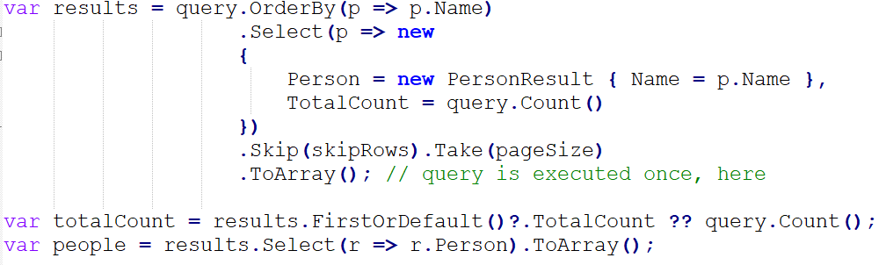
LINQ
Để tránh 2 roundtrip ta có thể truy vấn tối ưu như sau
select ID, Name, count(*) over() as TotalItems

Slide 11
Tìm kiếm

Slide 12
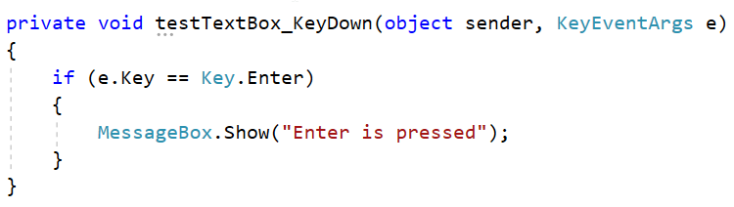
Vấn đề 1: Khi nào thì tìm kiếm
Phương án 1: Ngay khi người dùng vừa gõ kí tự
Bắt sự kiện TextChanged
Phương án 2: Đợi sau khi gõ đầy đủ xong rồi bấm Enter hoặc bấm nút Tìm kiếm mới bắt đầu tìm
Bắt sự kiện KeyDown

Slide 13
Vấn đề 2: Việc tìm kiếm bị ảnh hưởng bởi cái gì?
Sự lựa chọn loại sản phẩm
Tổng số item => Tổng số trang
Thay đổi trang

